Slide 1
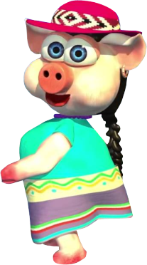
Maryori
Mi Primer
Añito
Te invito a mi Cumpleaños..!!!
Sábado 15
de Junio
A las 3:00 pm.
En Barrio Centro A-14
frente al muelle
www.megaidea.net

